Slide 1



AROUND THE WORLD
Sviluppo della base dati per la nostra applicazione

Slide 2

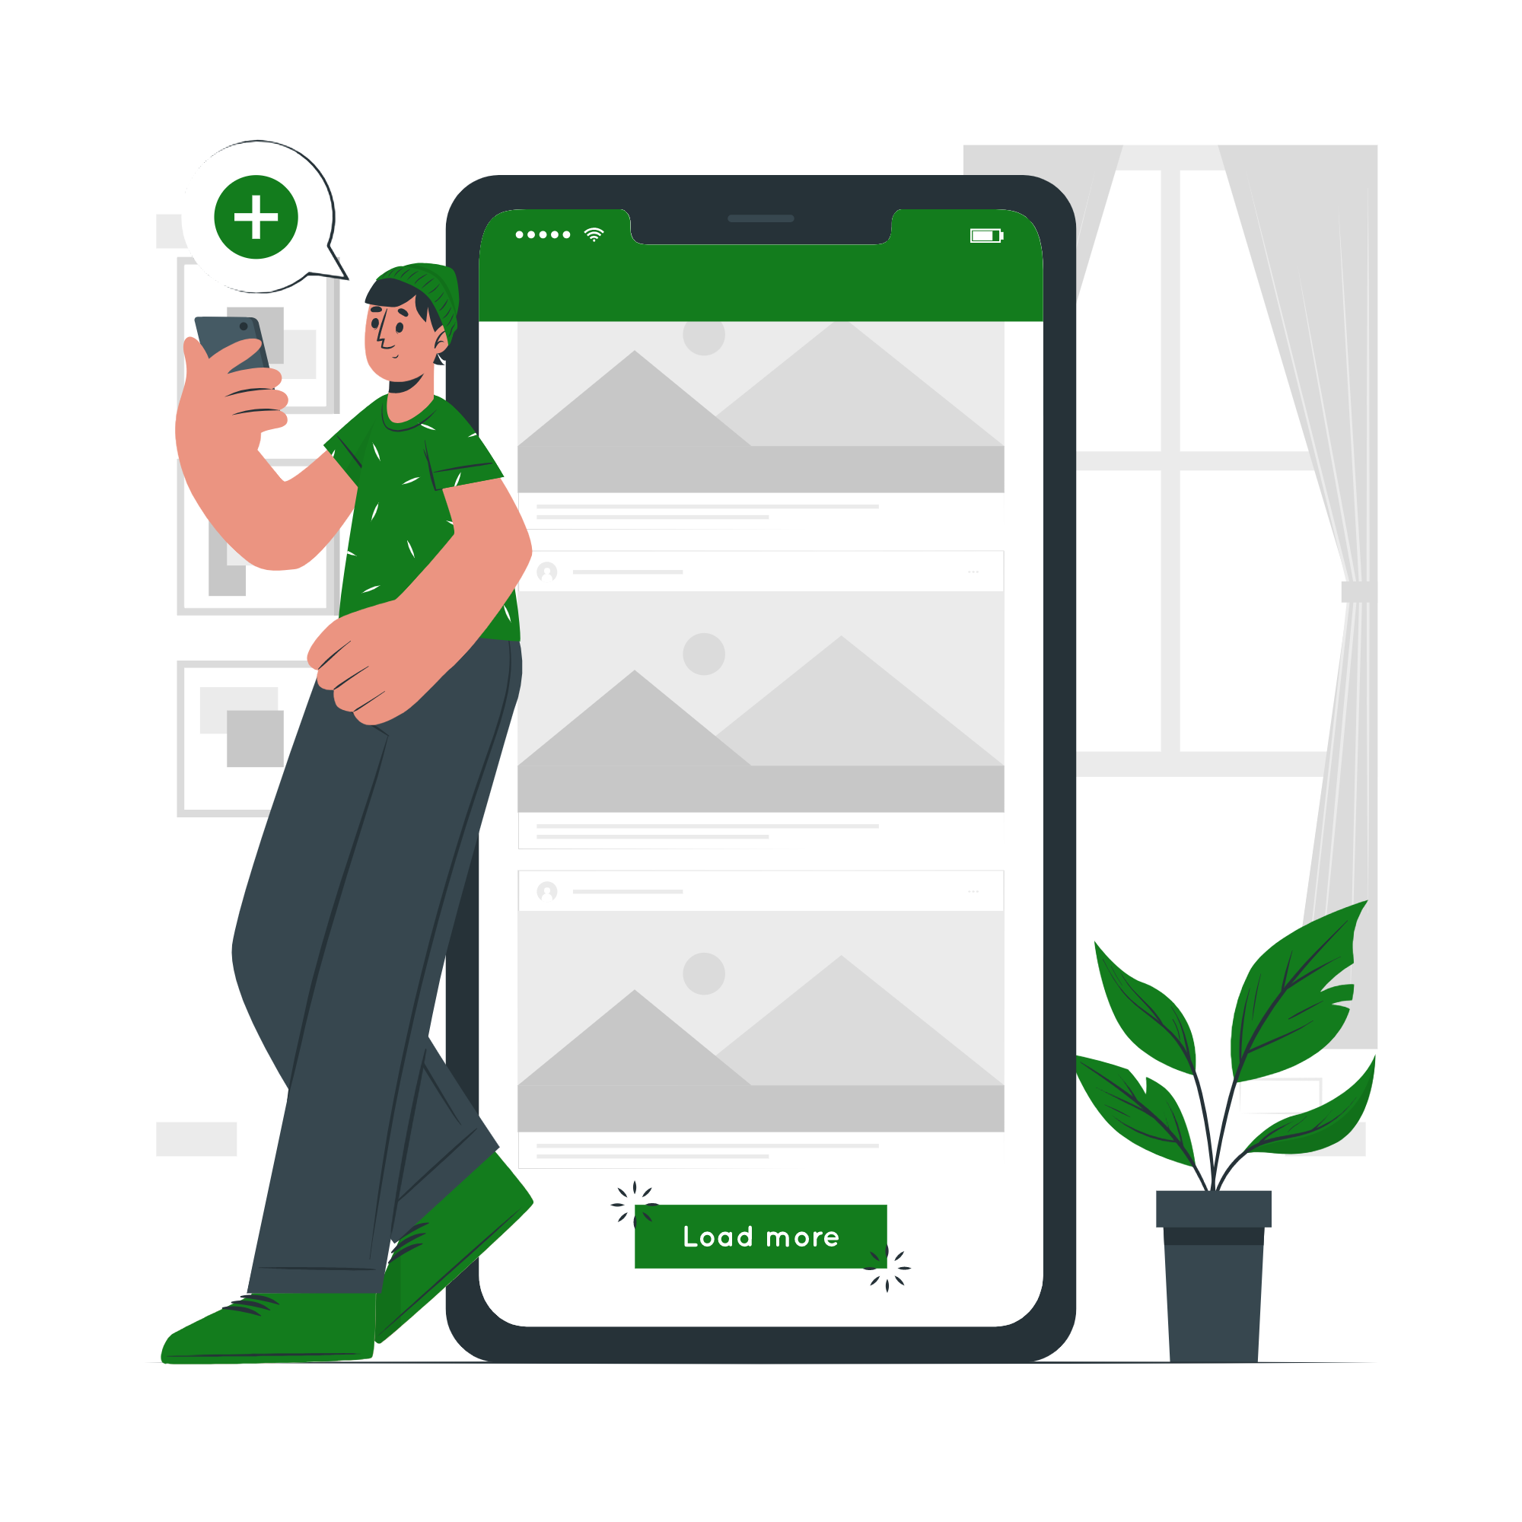
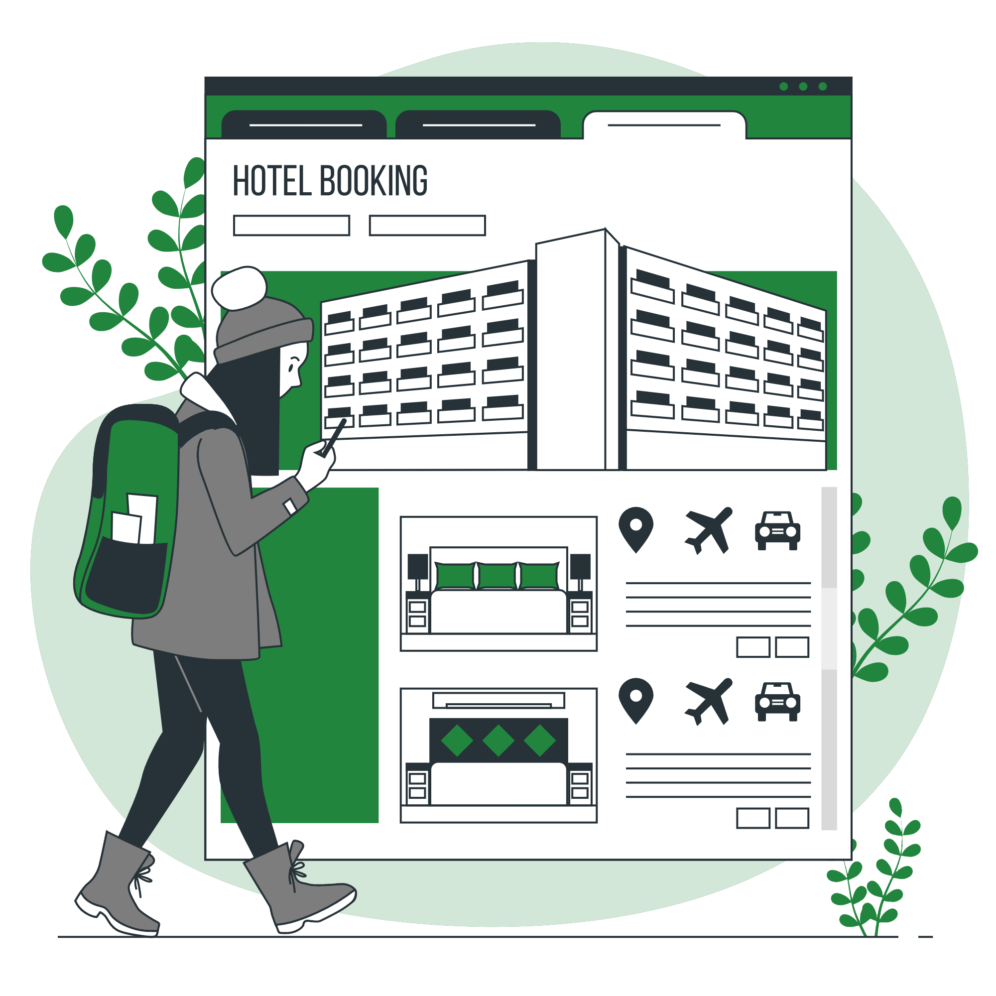

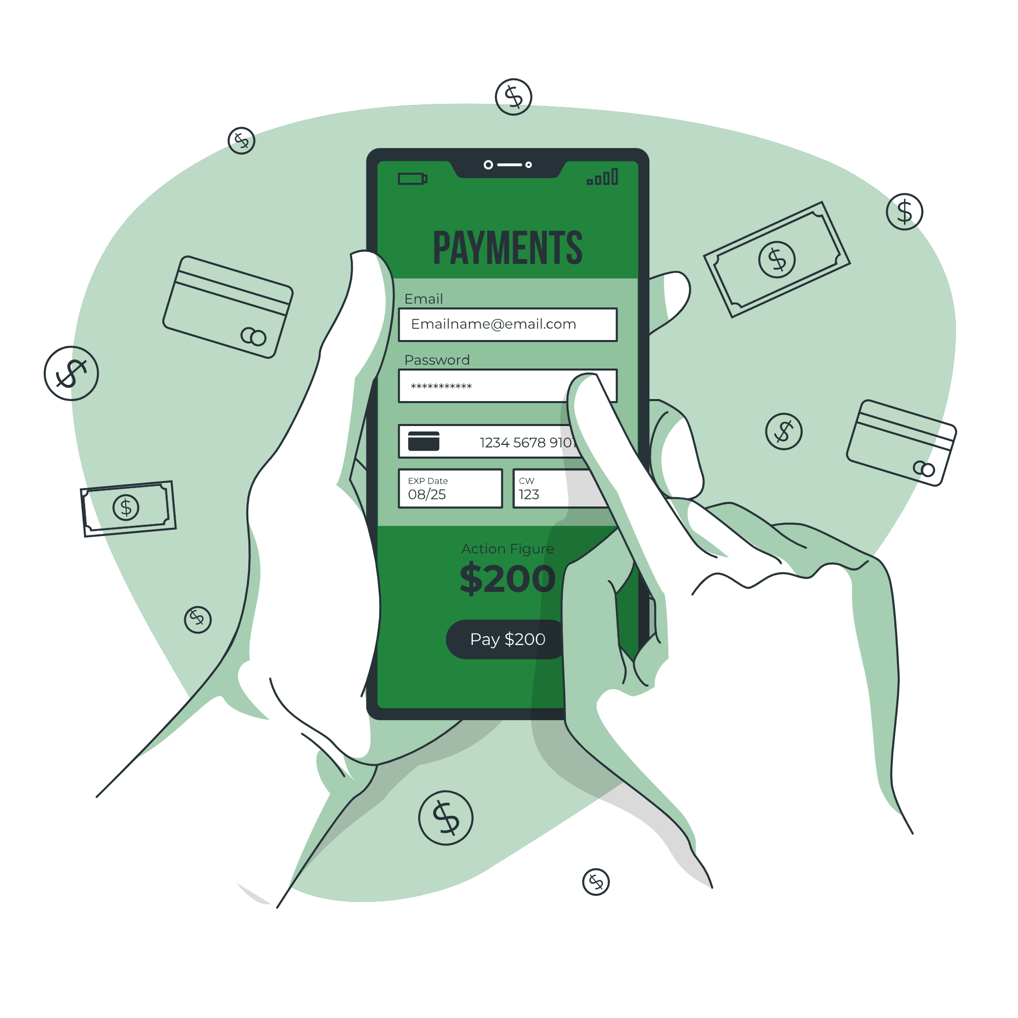
INTRODUZIONE AL PROGETTO
Utenti
Luoghi alloggio
Pacchetti viaggio
Algoritmo
Abbonamento
Notes:
Si tratta di una piattaforma in cui vi si ha la possibilità di condividere le proprie esperienze di viaggio interagendo con gli altri utenti.
Al centro abbiamo I pacchetti viaggio. Illustrazione algoritmo – menzionare algoritmo.

Slide 3
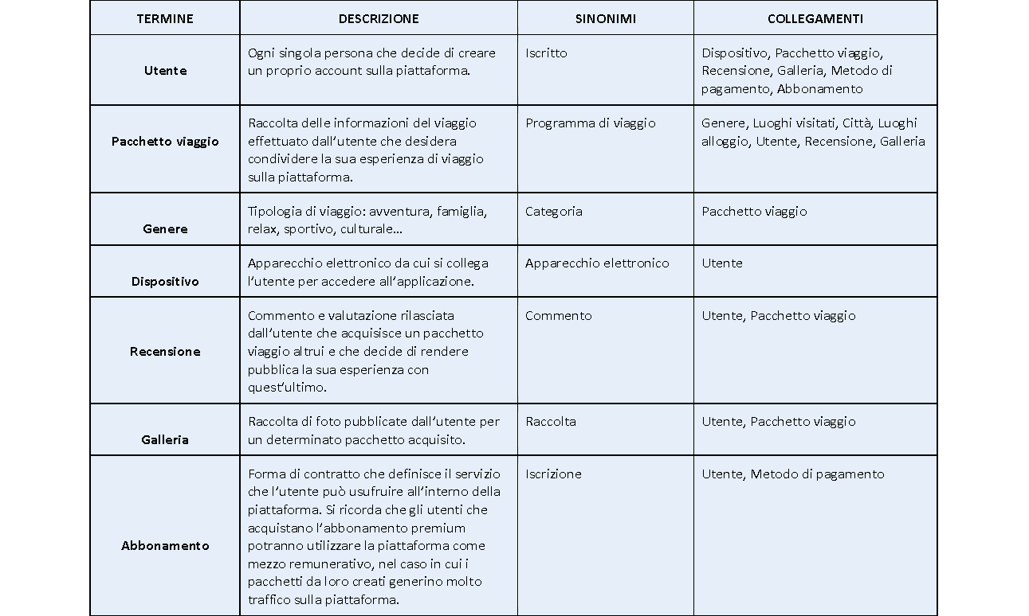
GLOSSARIO DEI TERMINI

Slide 4

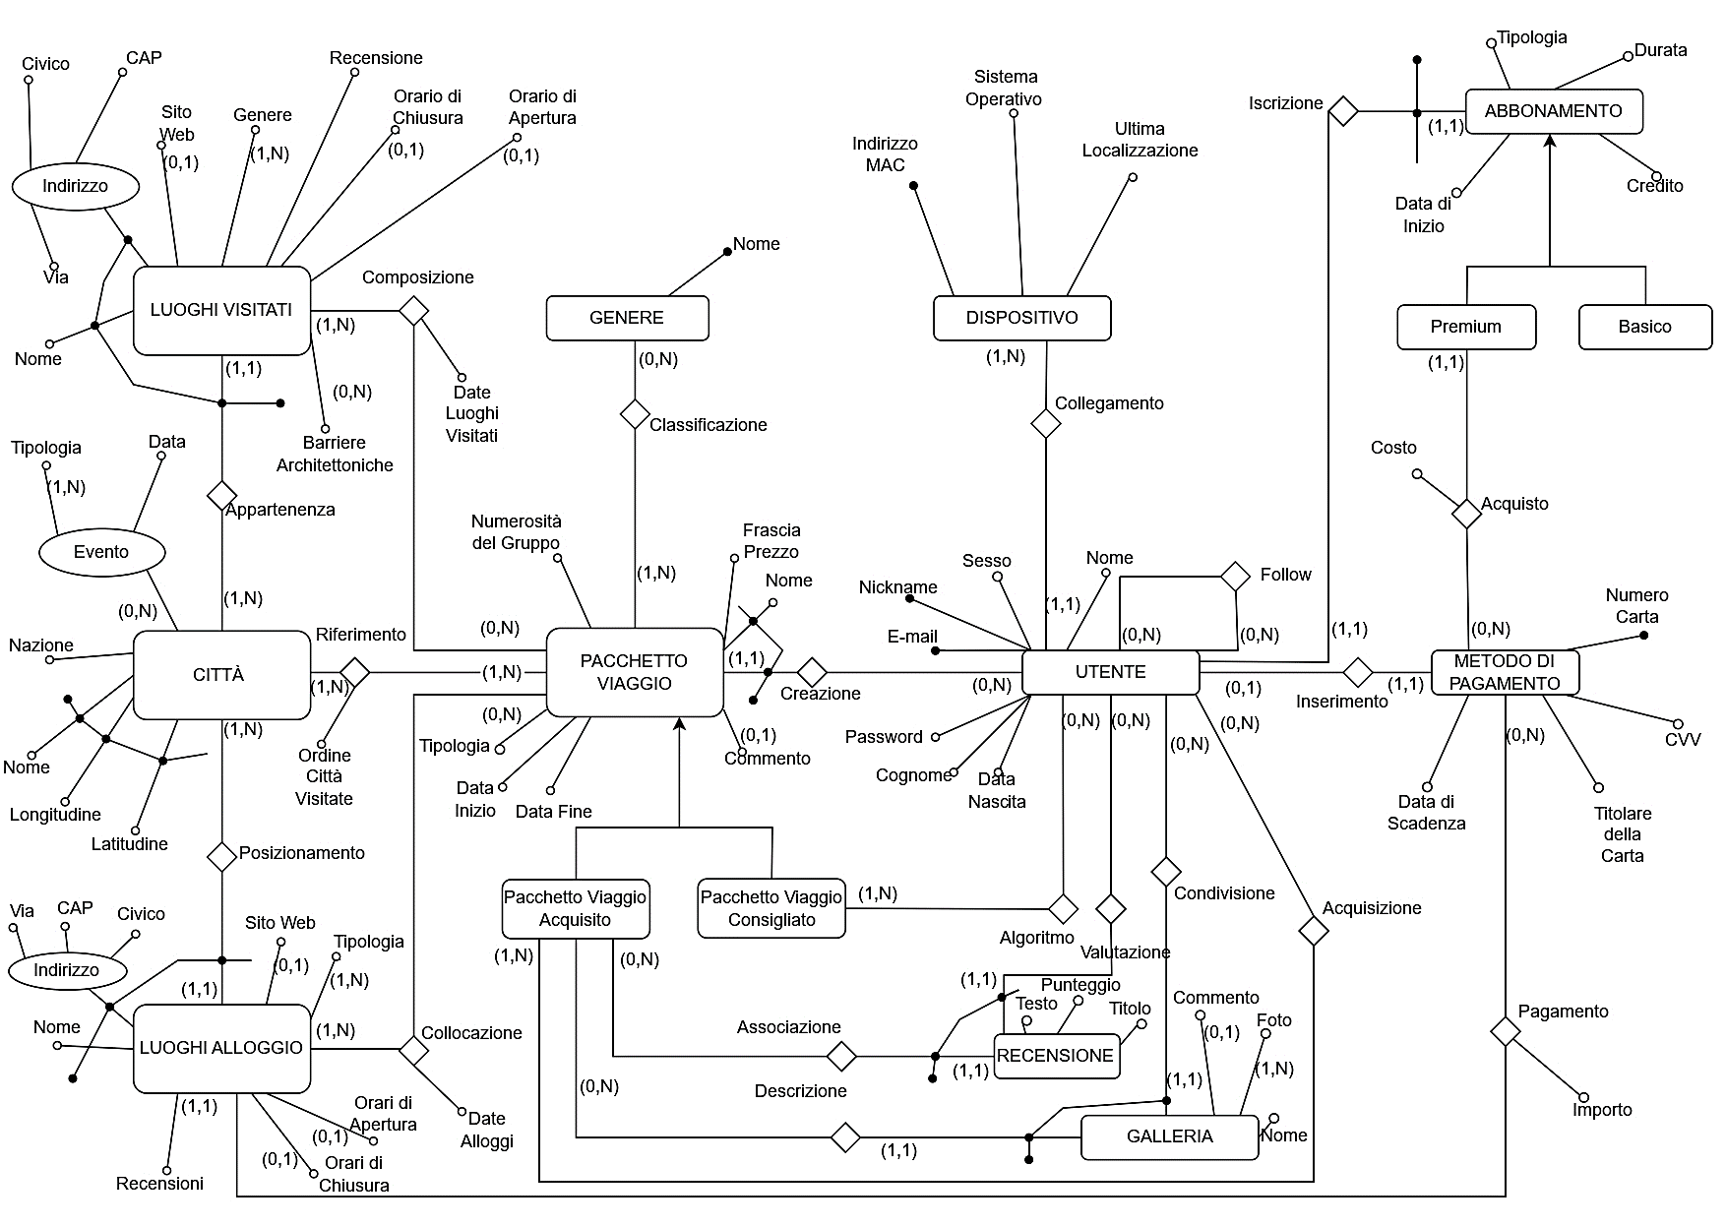

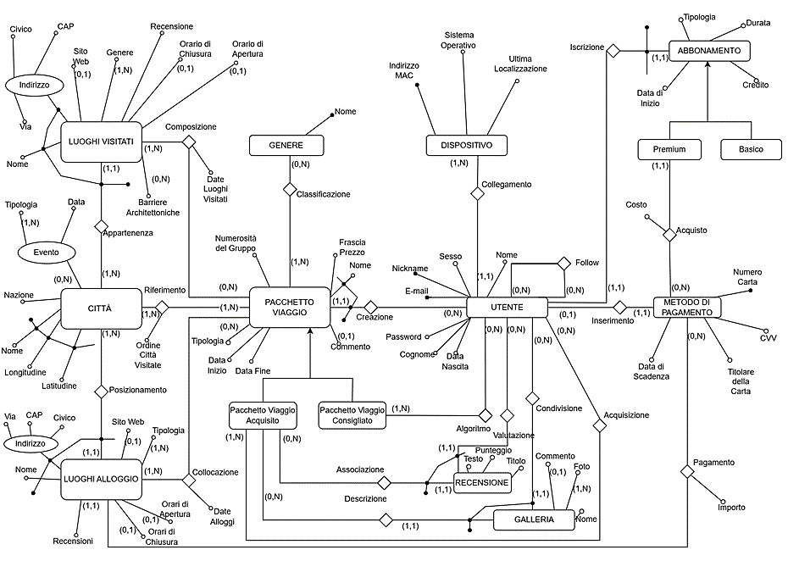
Inside Out
STRATEGIA DI PROGETTAZIONE

Slide 5
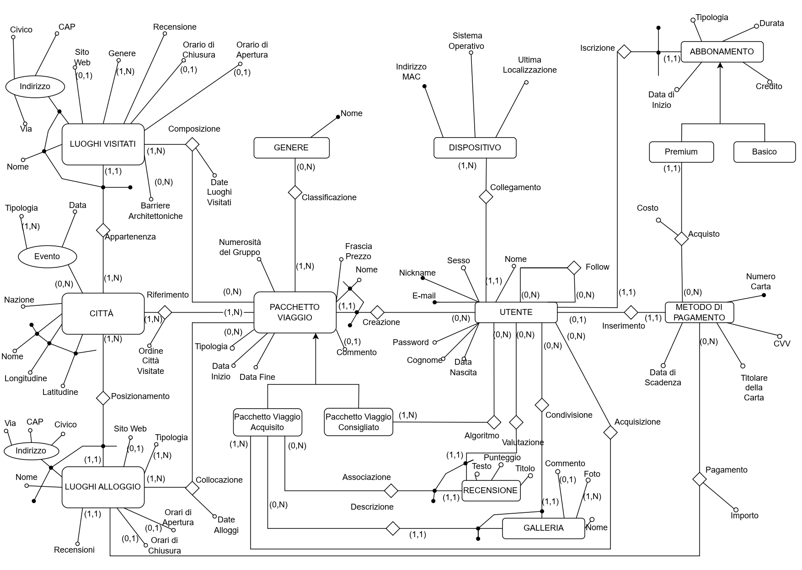
SCHEMA CONCETTUALE INIZIALE

Slide 6
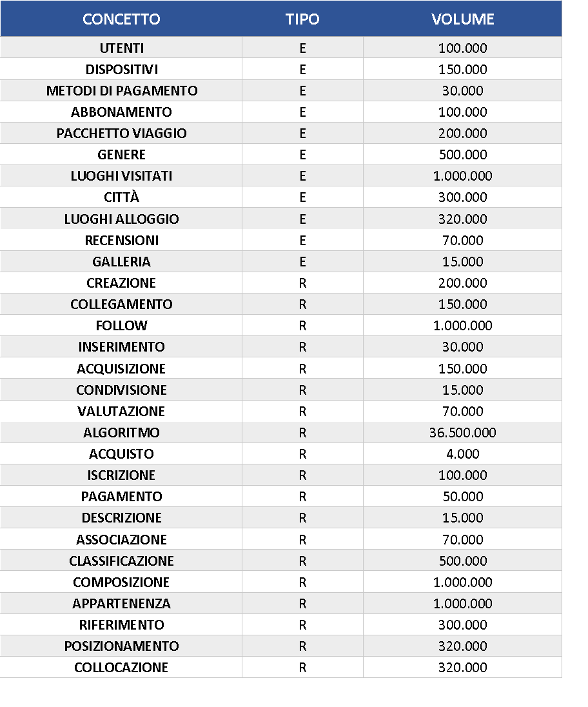
TAVOLA
DEI
VOLUMI

Slide 7

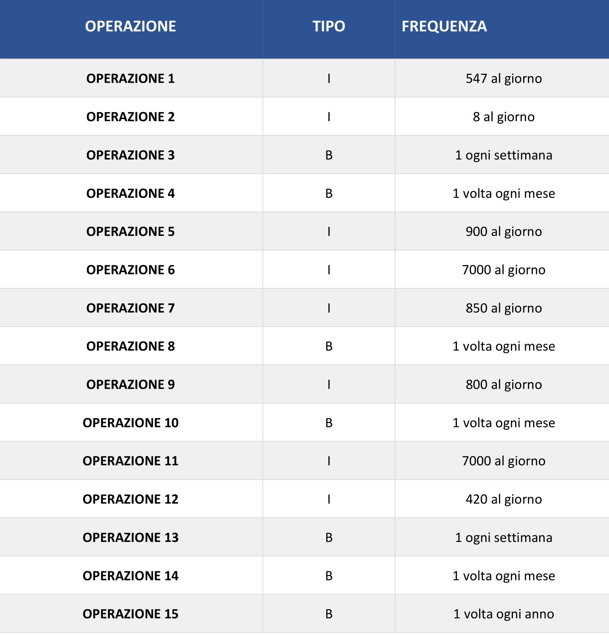

TAVOLA DELLE OPERAZIONI

Slide 8
RISTRUTTURAZIONE
1
2
3
Analisi delle ridondanze ed eliminazione delle generalizzazioni
Partizionamento ed accorpamento dei concetti
Scelta
degli
identificatori

Slide 9
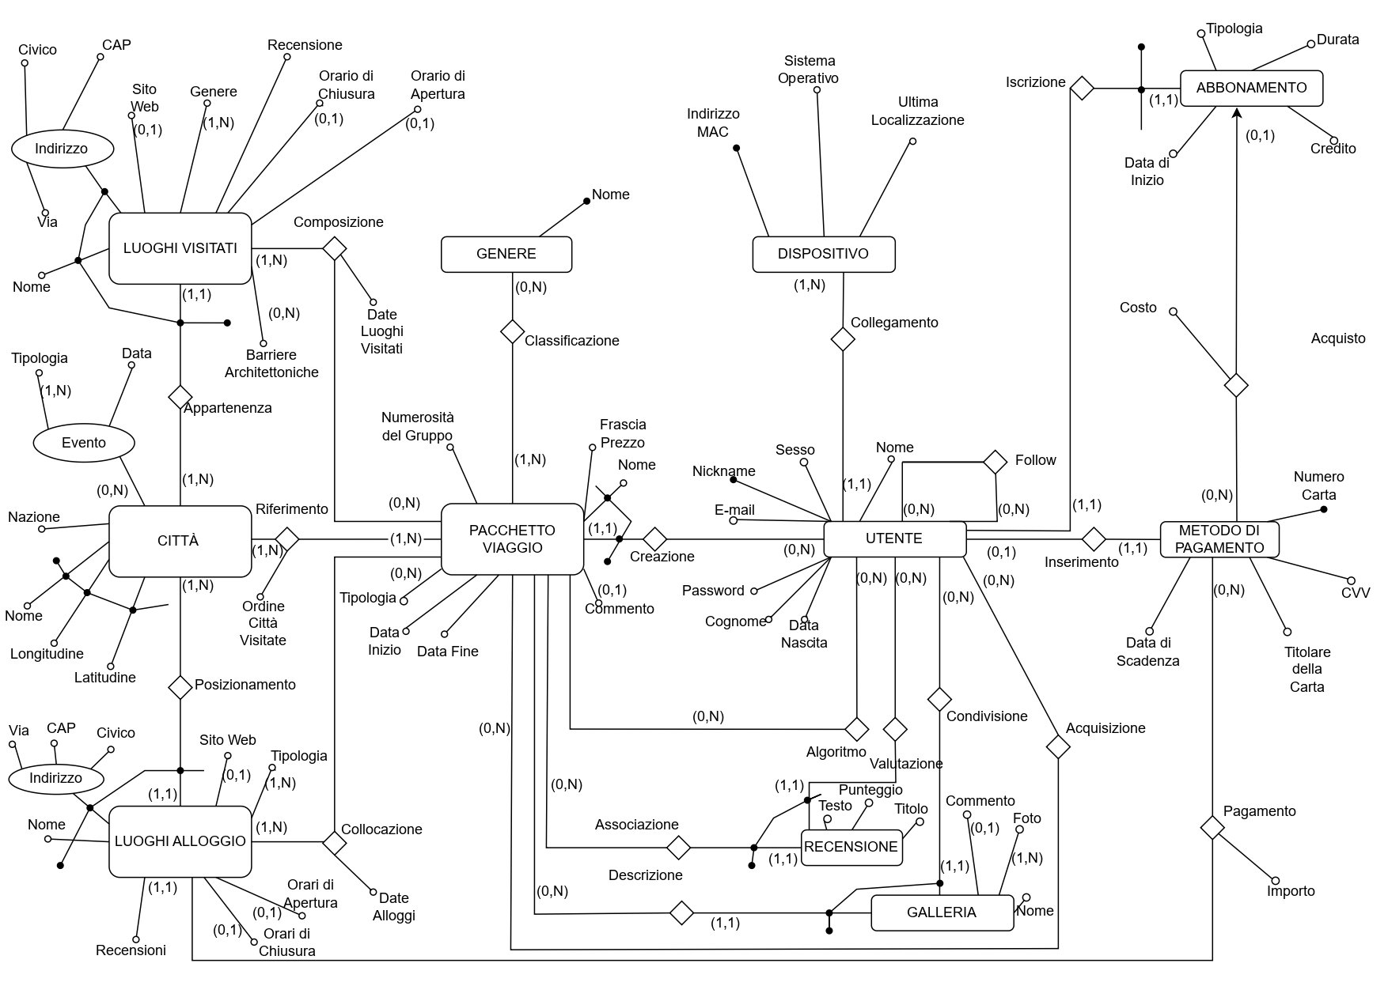
RISTRUTTURAZIONE GENERALIZZAZIONI

Slide 10
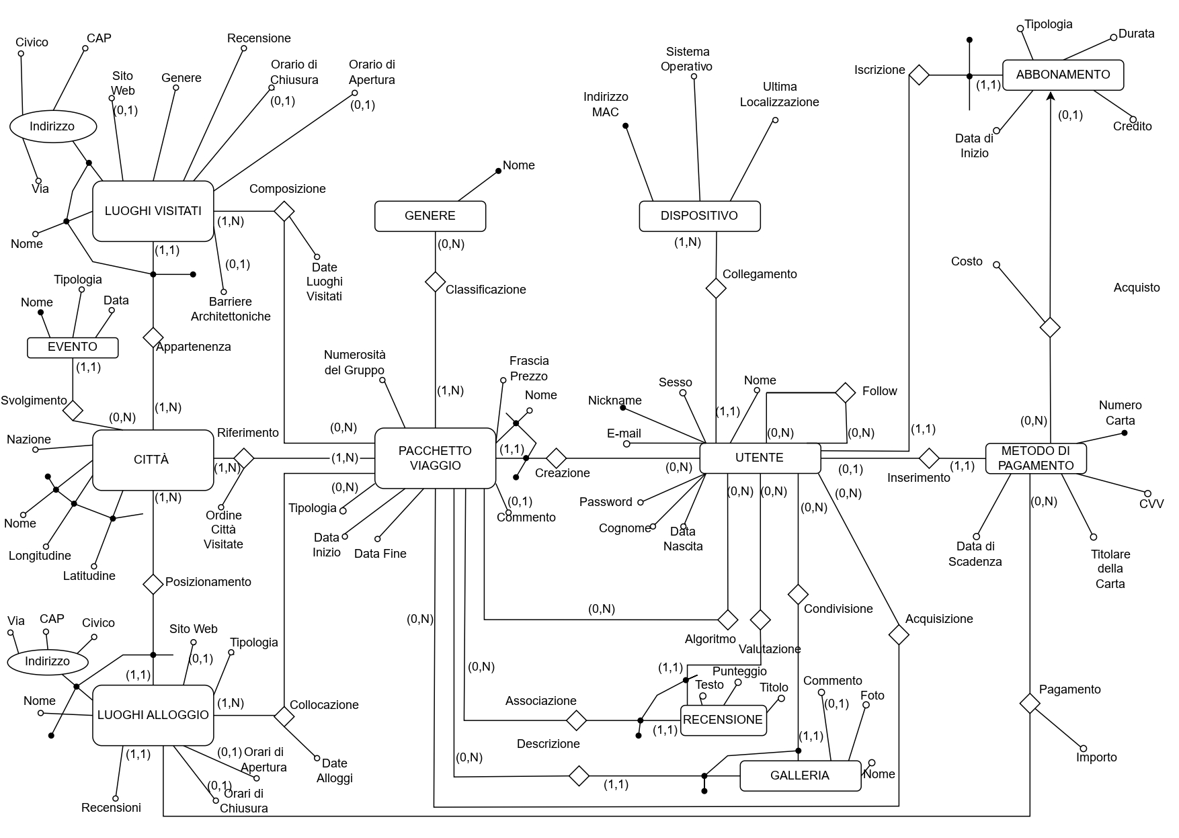
RISTRUTTURAZIONE ATTRIBUTI MULTIVALORE

Slide 11
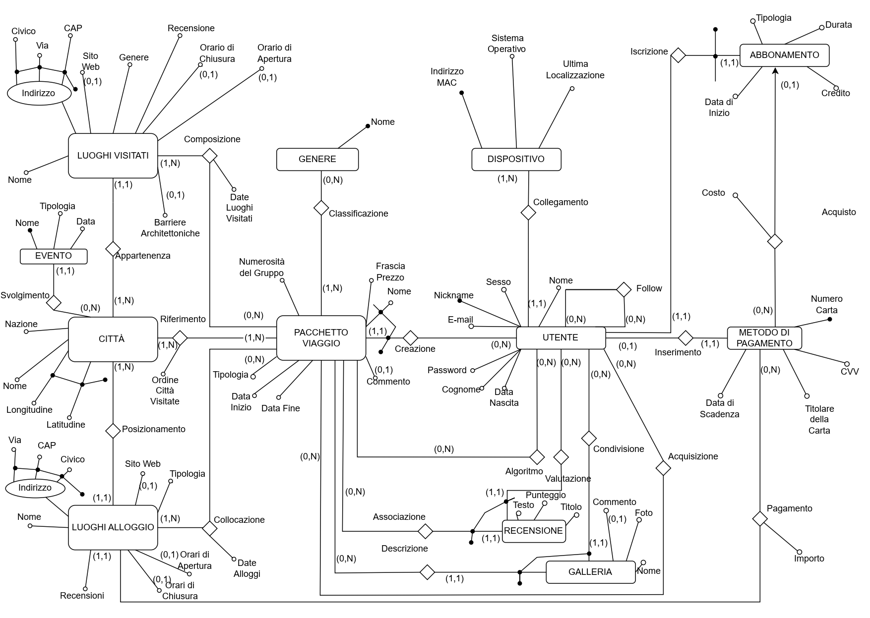
RISTRUTTURAZIONE IDENTIFICATORI

Slide 12
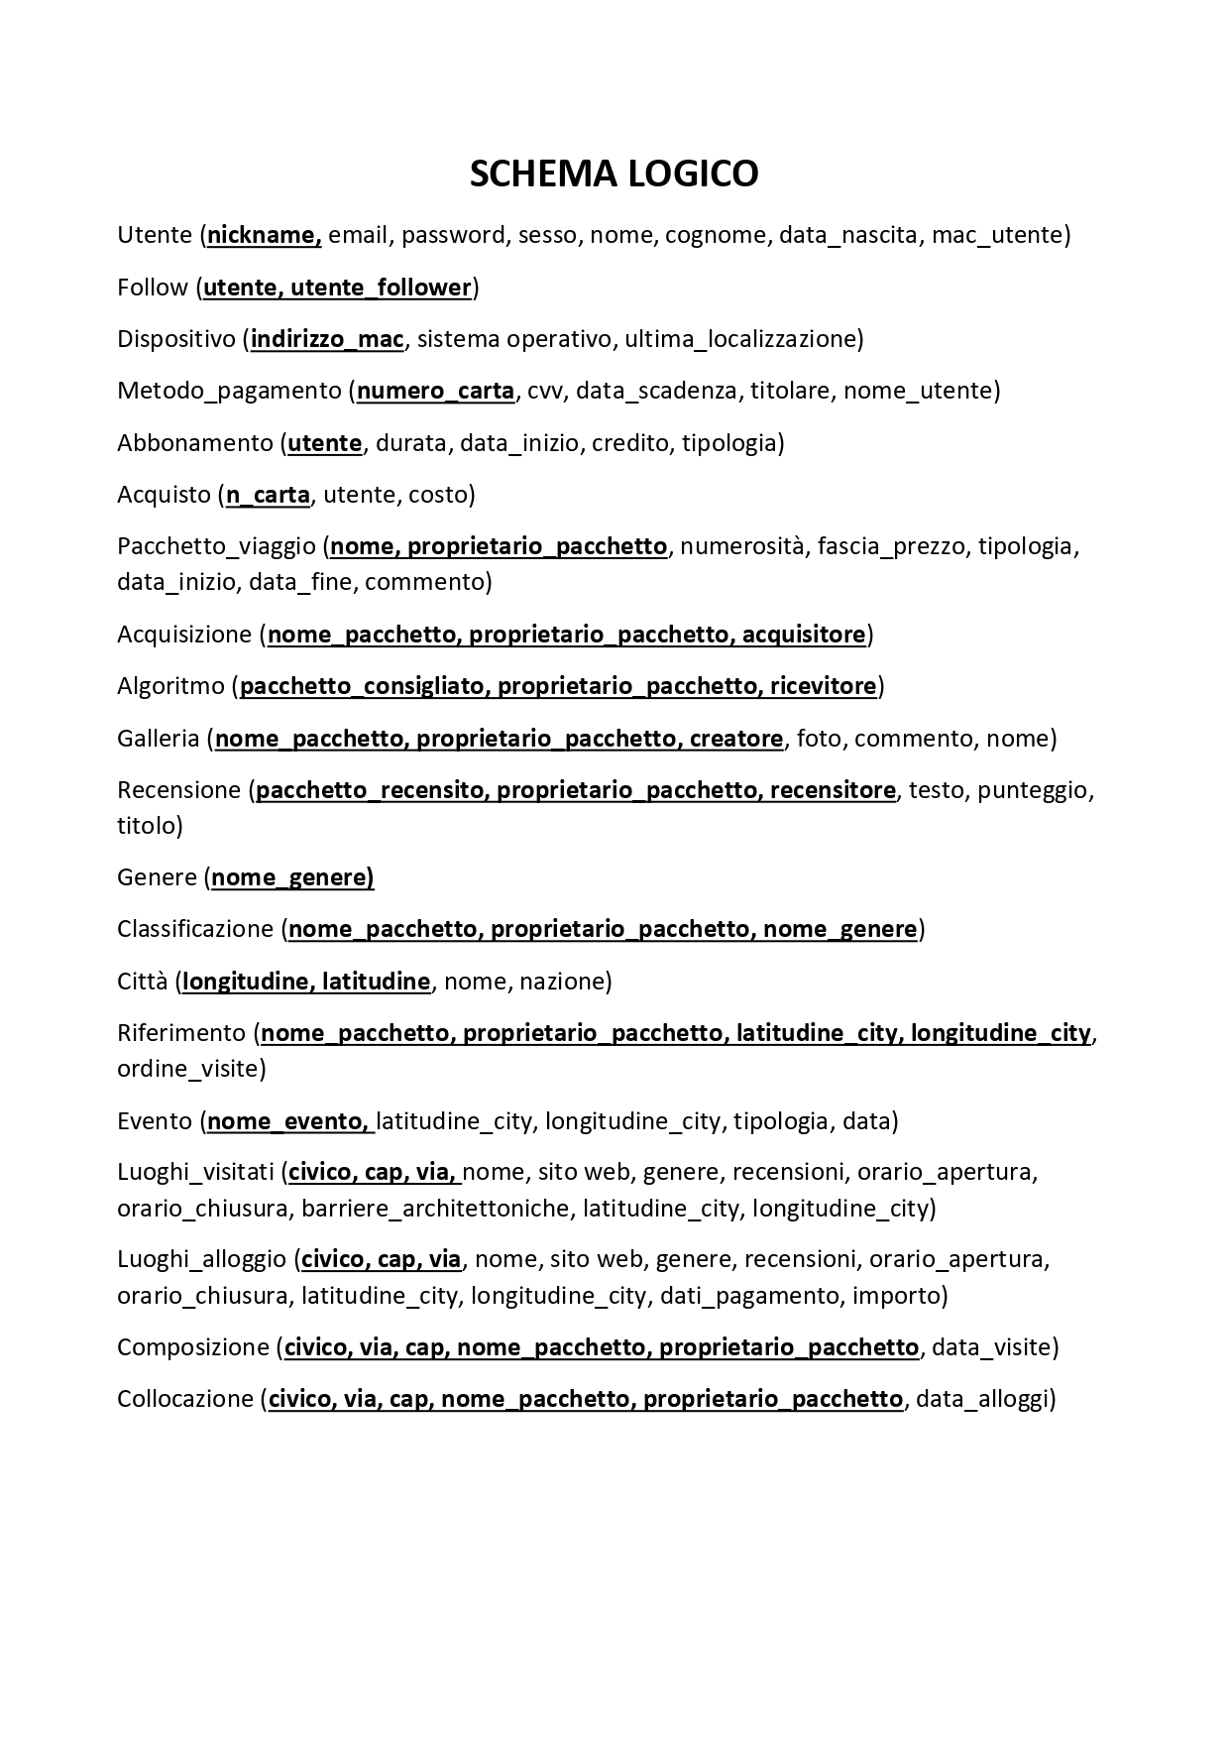
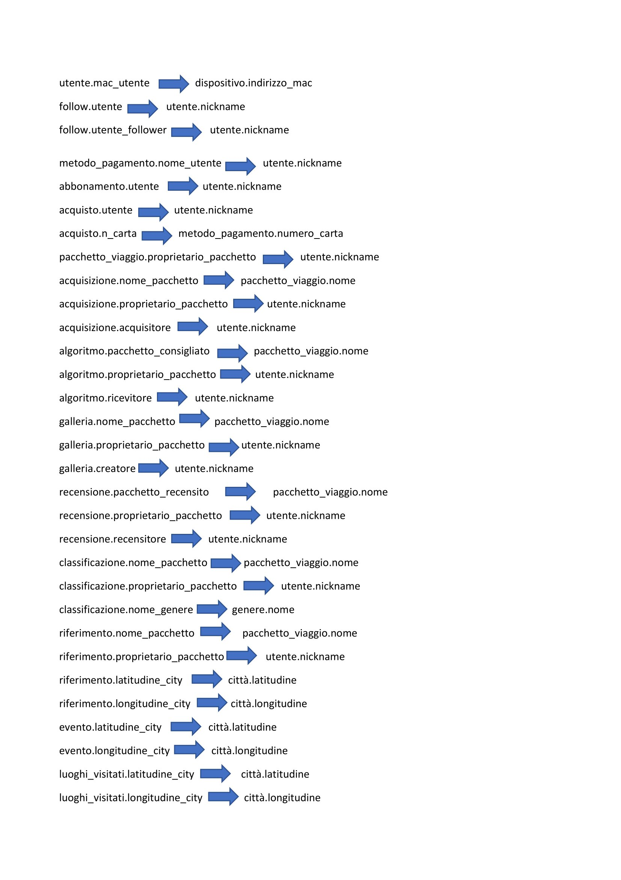
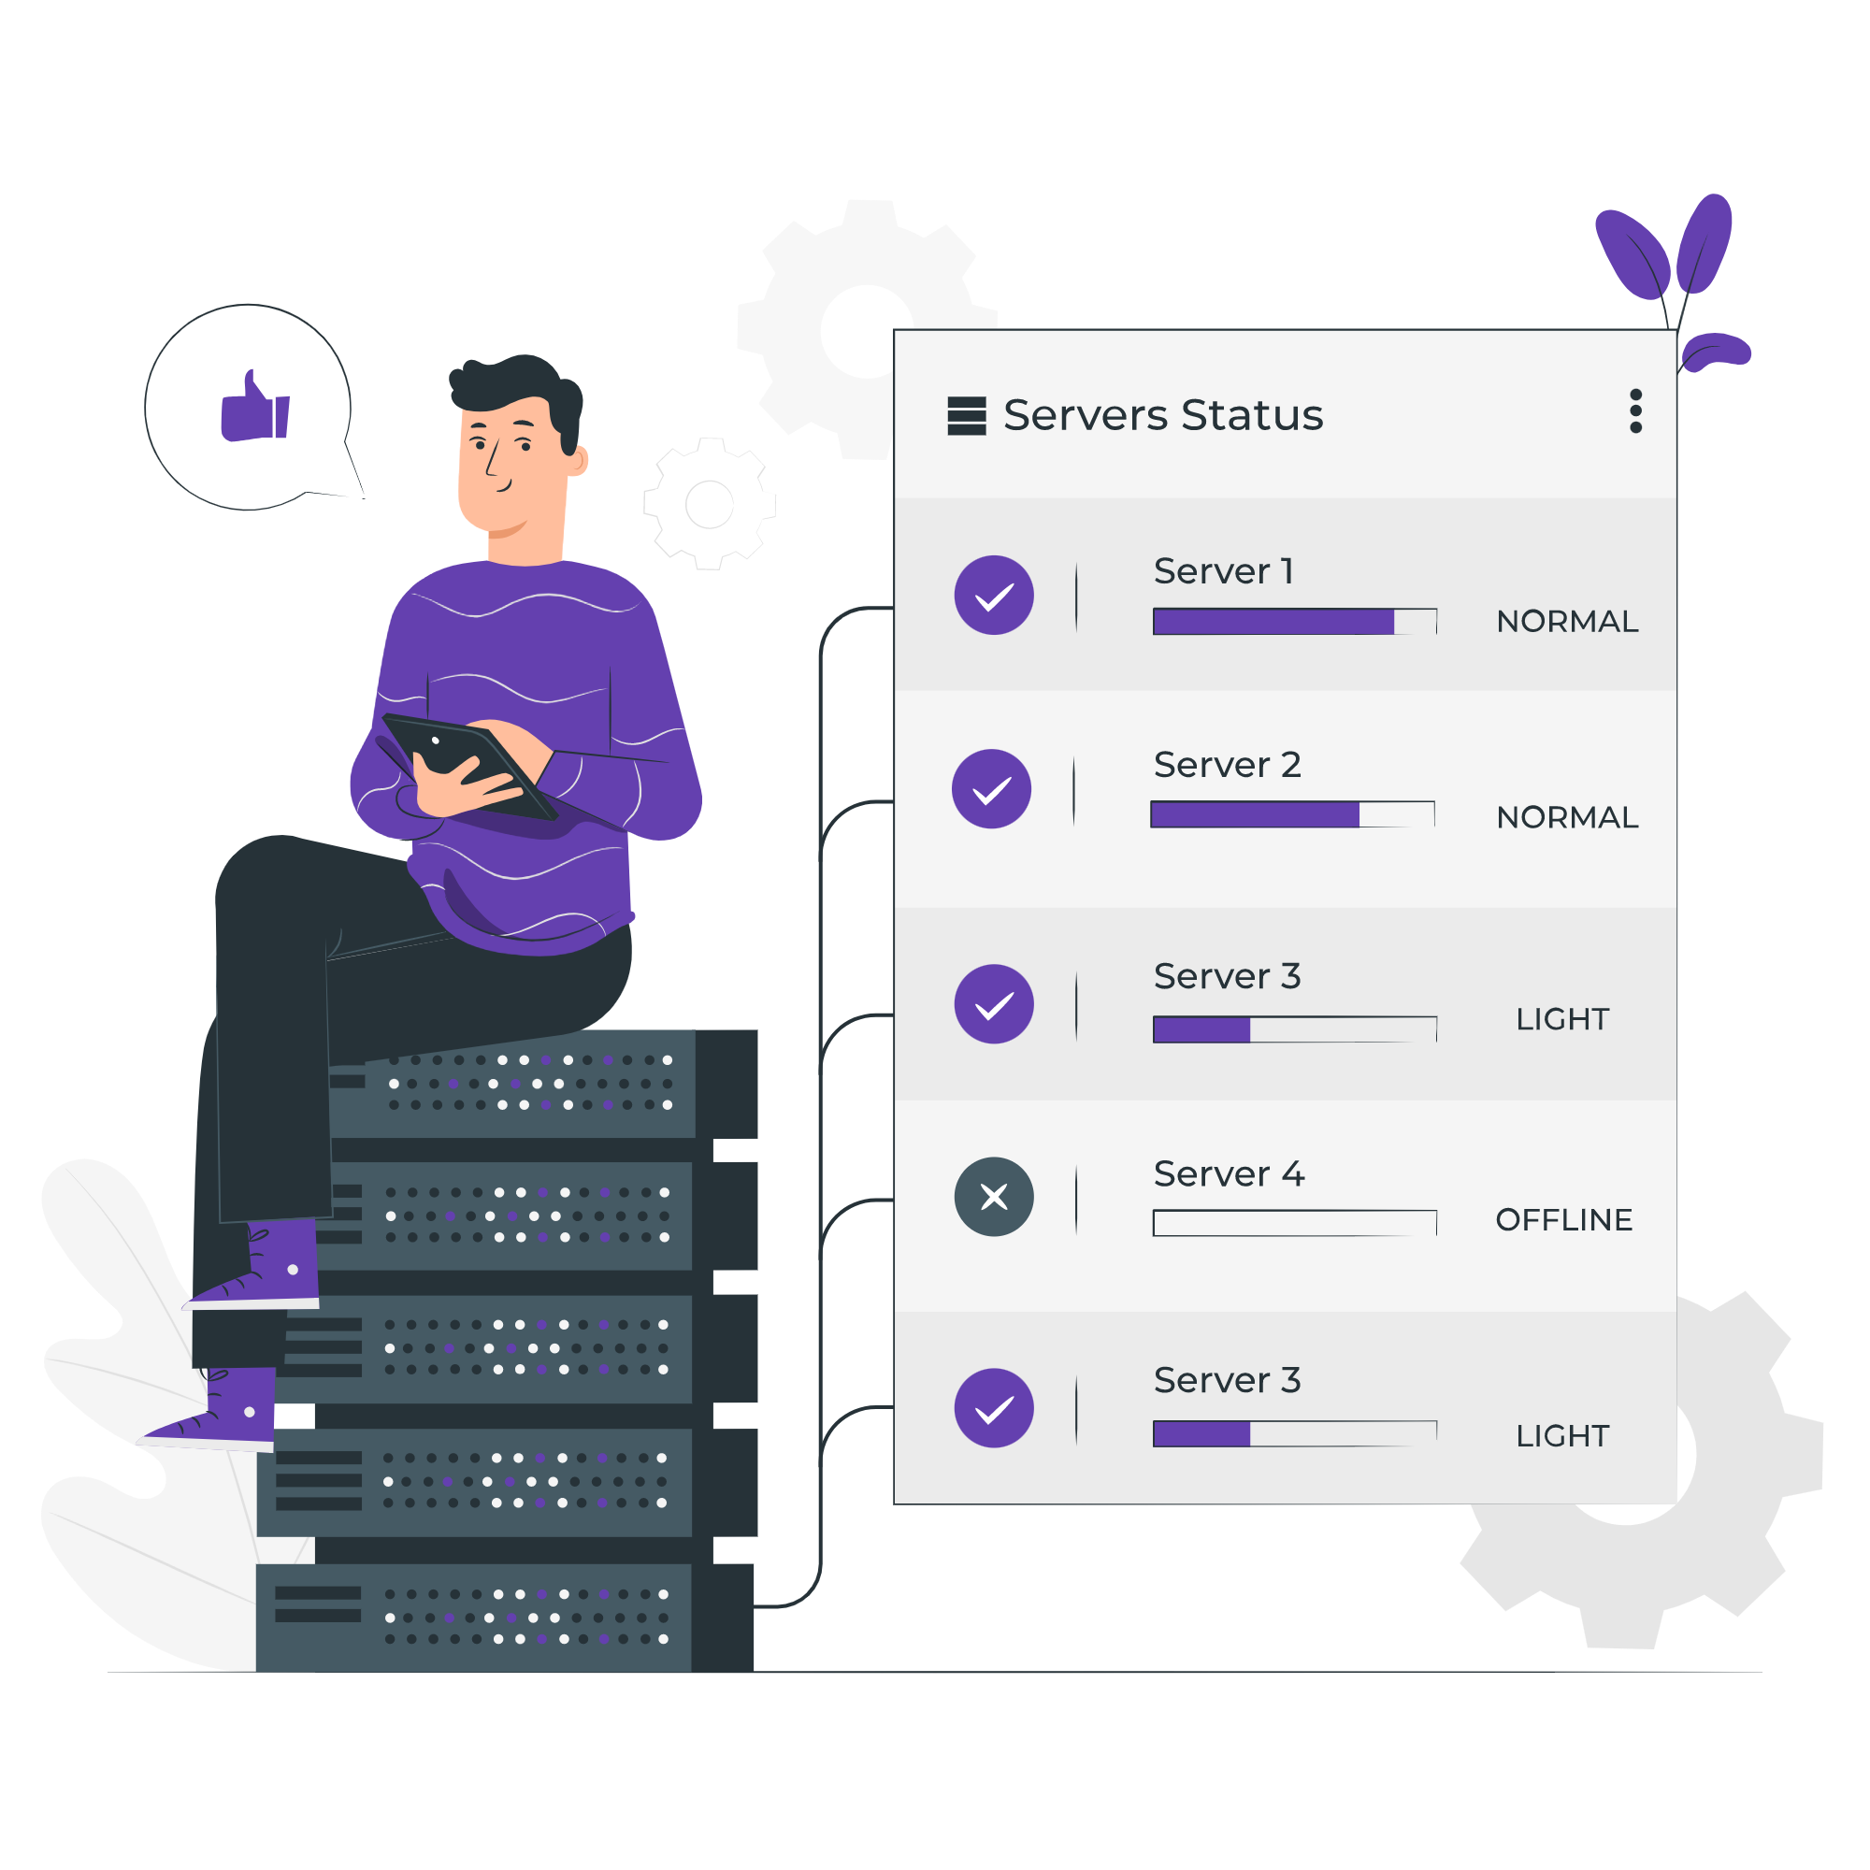

SCHEMA LOGICO

Slide 13
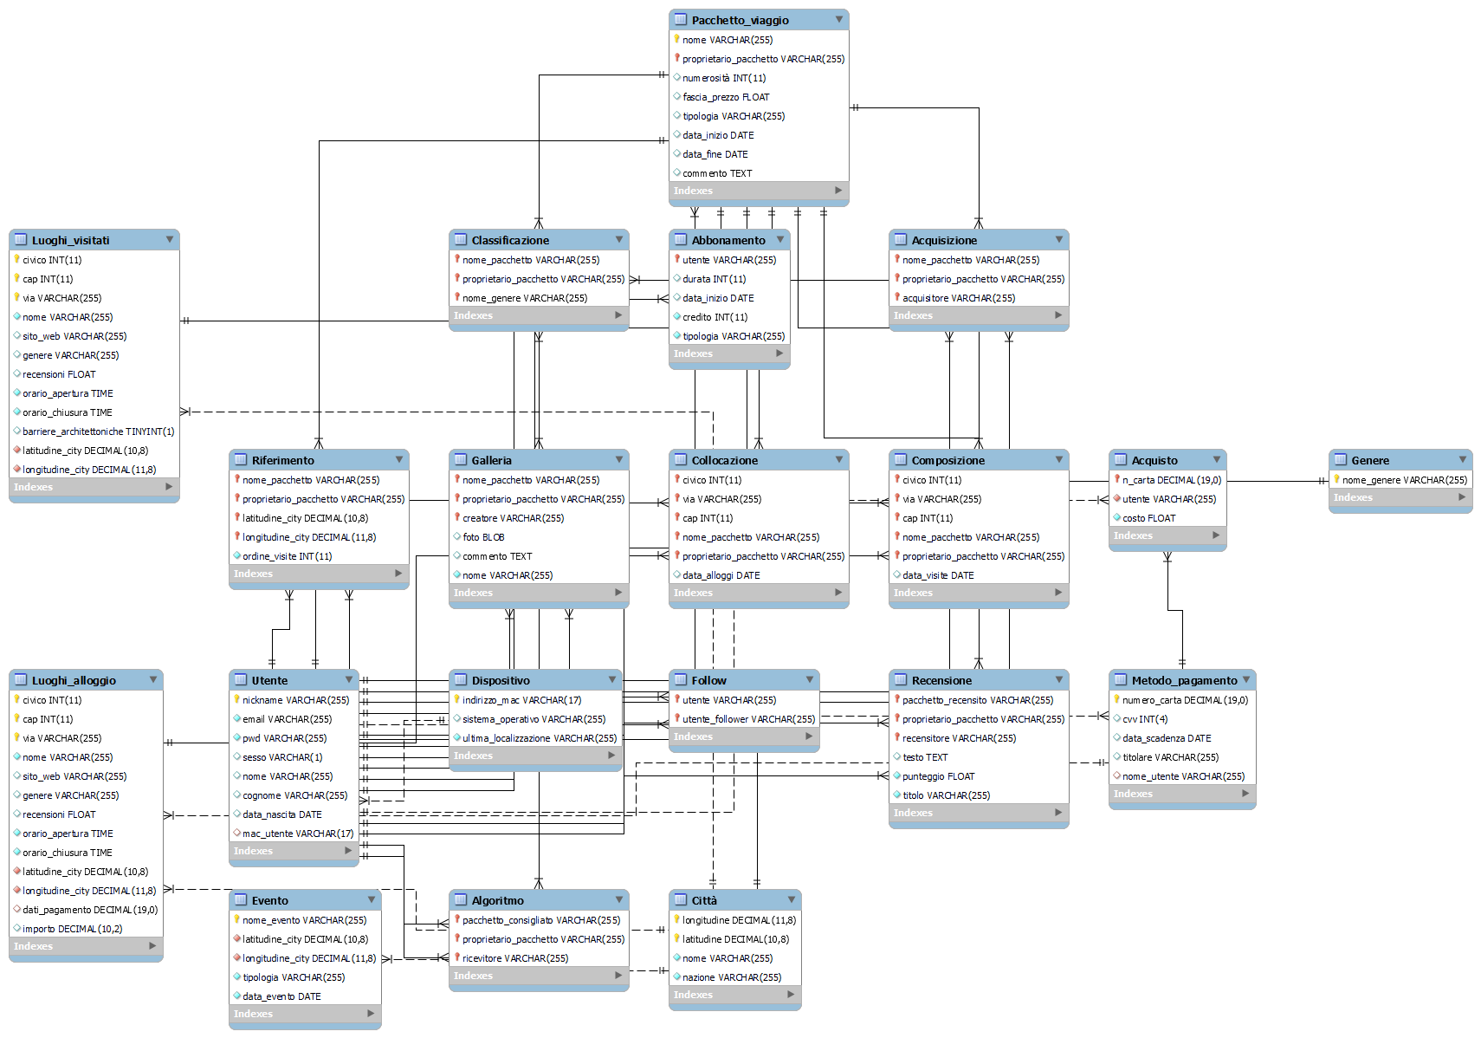

Slide 14




INSERIMENTO DEI DATI
‘@federico333’
Abbiamo inserito 30 utenti italiani nel giro per il mondo con i relativi pacchetti viaggio creati e acquisiti da loro
‘@claudia90’
‘@gabriella444’

Slide 15
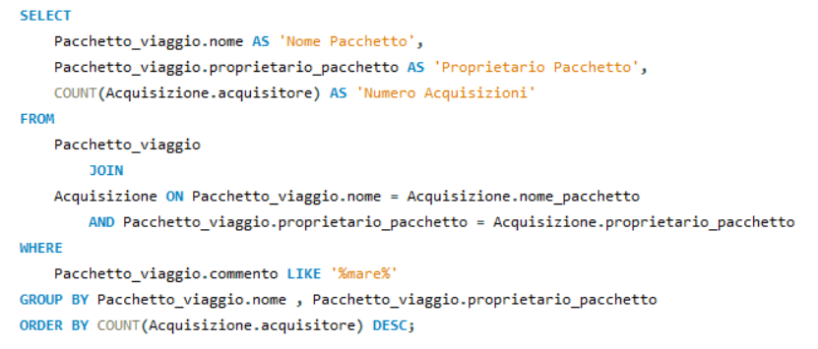
OPERAZIONE 11

Slide 16
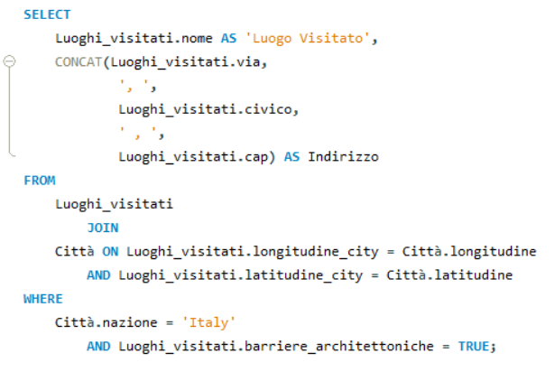
OPERAZIONE 9

Slide 17
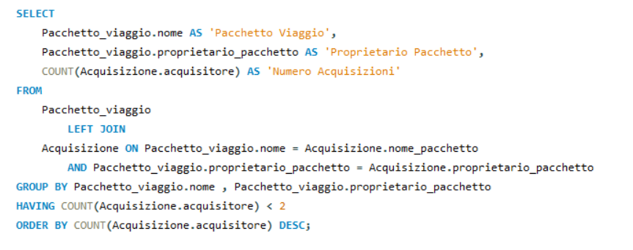
OPERAZIONE 14

Slide 18
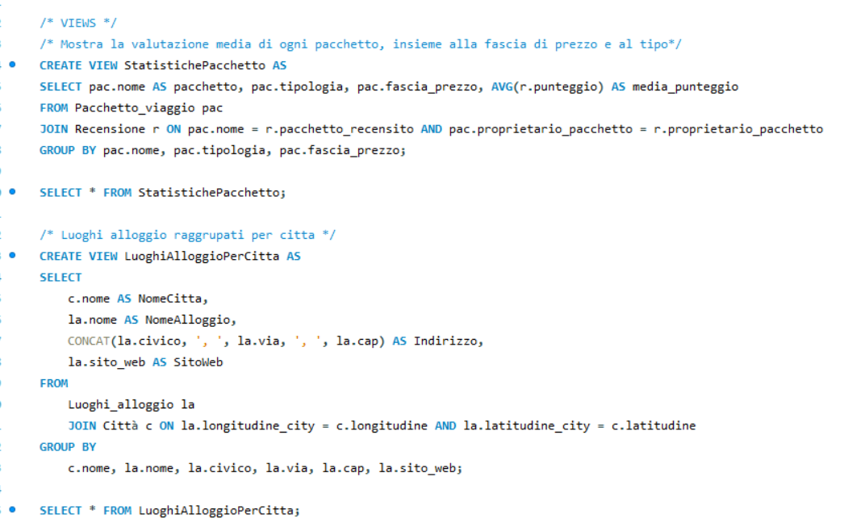
VISTE

Slide 19
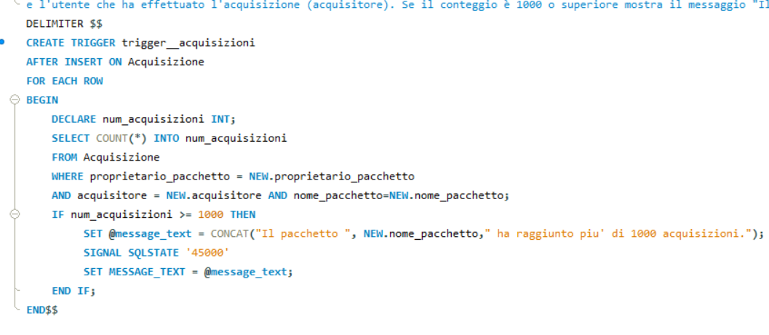
TRIGGER

Slide 20

Grazie per l’attenzione!
Gabriele Iannucci Ana Sopa Tommaso Gava
Samuel Sforza

